Slide 1

МДОАУ «Детский сад №65, г. Орска»
Фото-презентация оформления музыкального зала
на тему:
«Осень в зале побывала,
чудо краски разбросала»
Подготовил: музыкальный руководитель
Фролова Инна Александровна
2022г.

Slide 2

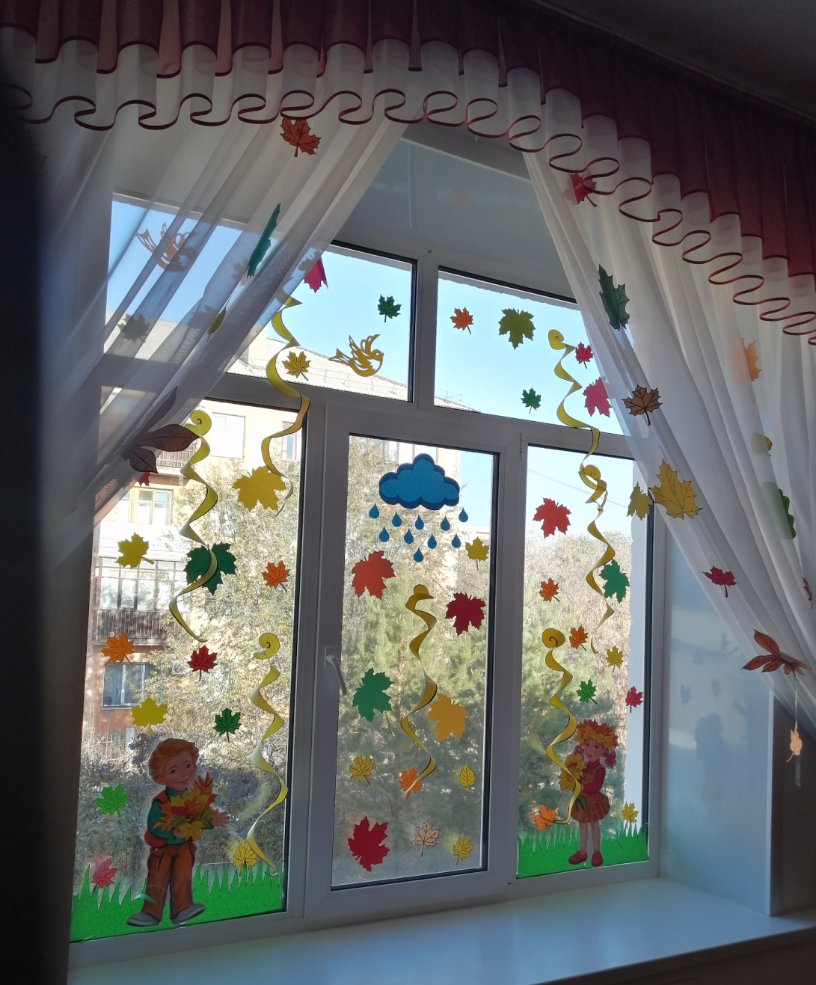

Оформление нашего музыкально-спортивного зала мы начали с оформления окон.

Slide 3
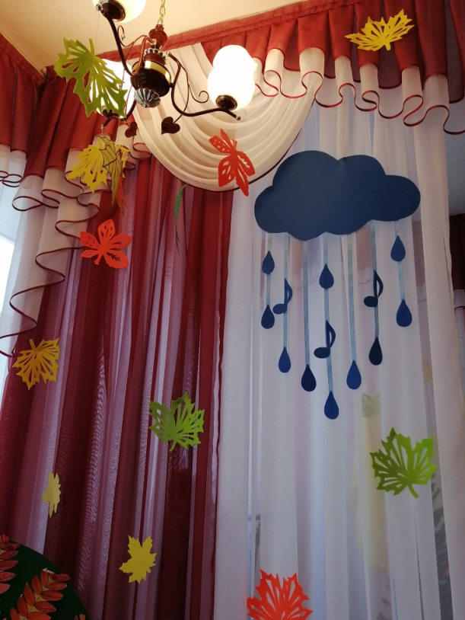
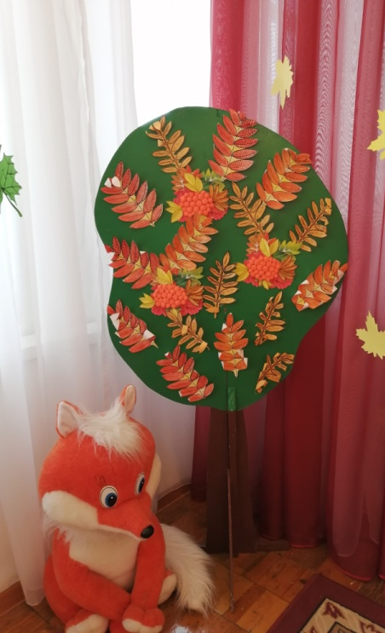
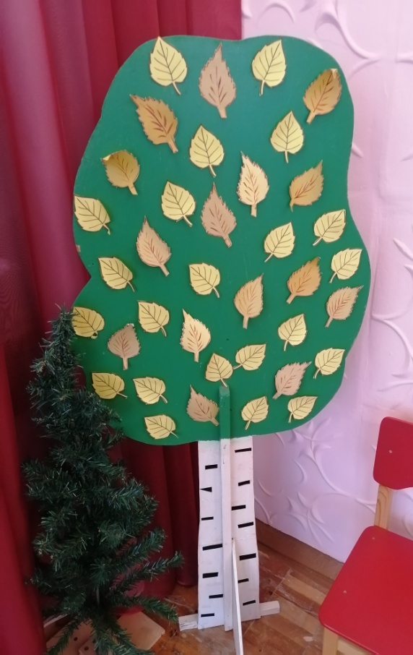
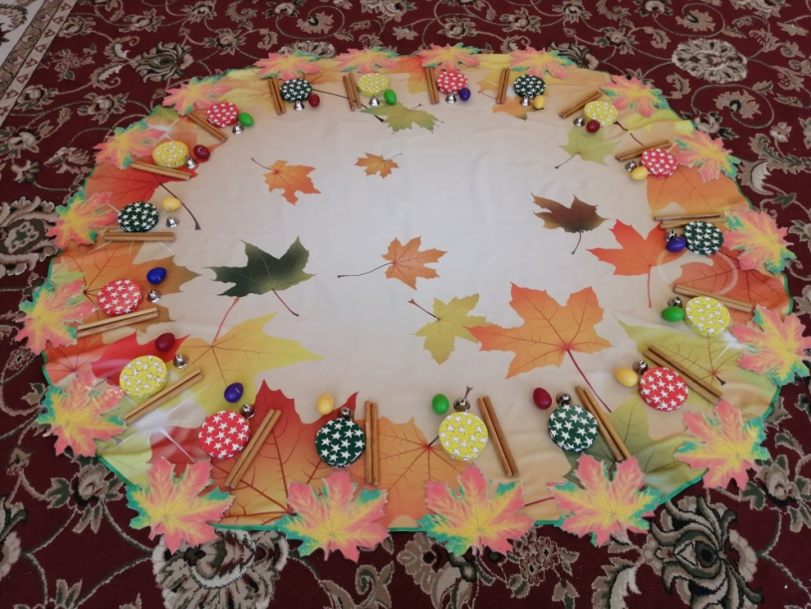
Затем постепенно наряжали и сам зал. Оформили осенние деревья. На люстры и шторы повесили осенние листочки, которые вырезали из фетра. Из фетра сделаны и тучки. Пошили «Осенний ковер».

Slide 4
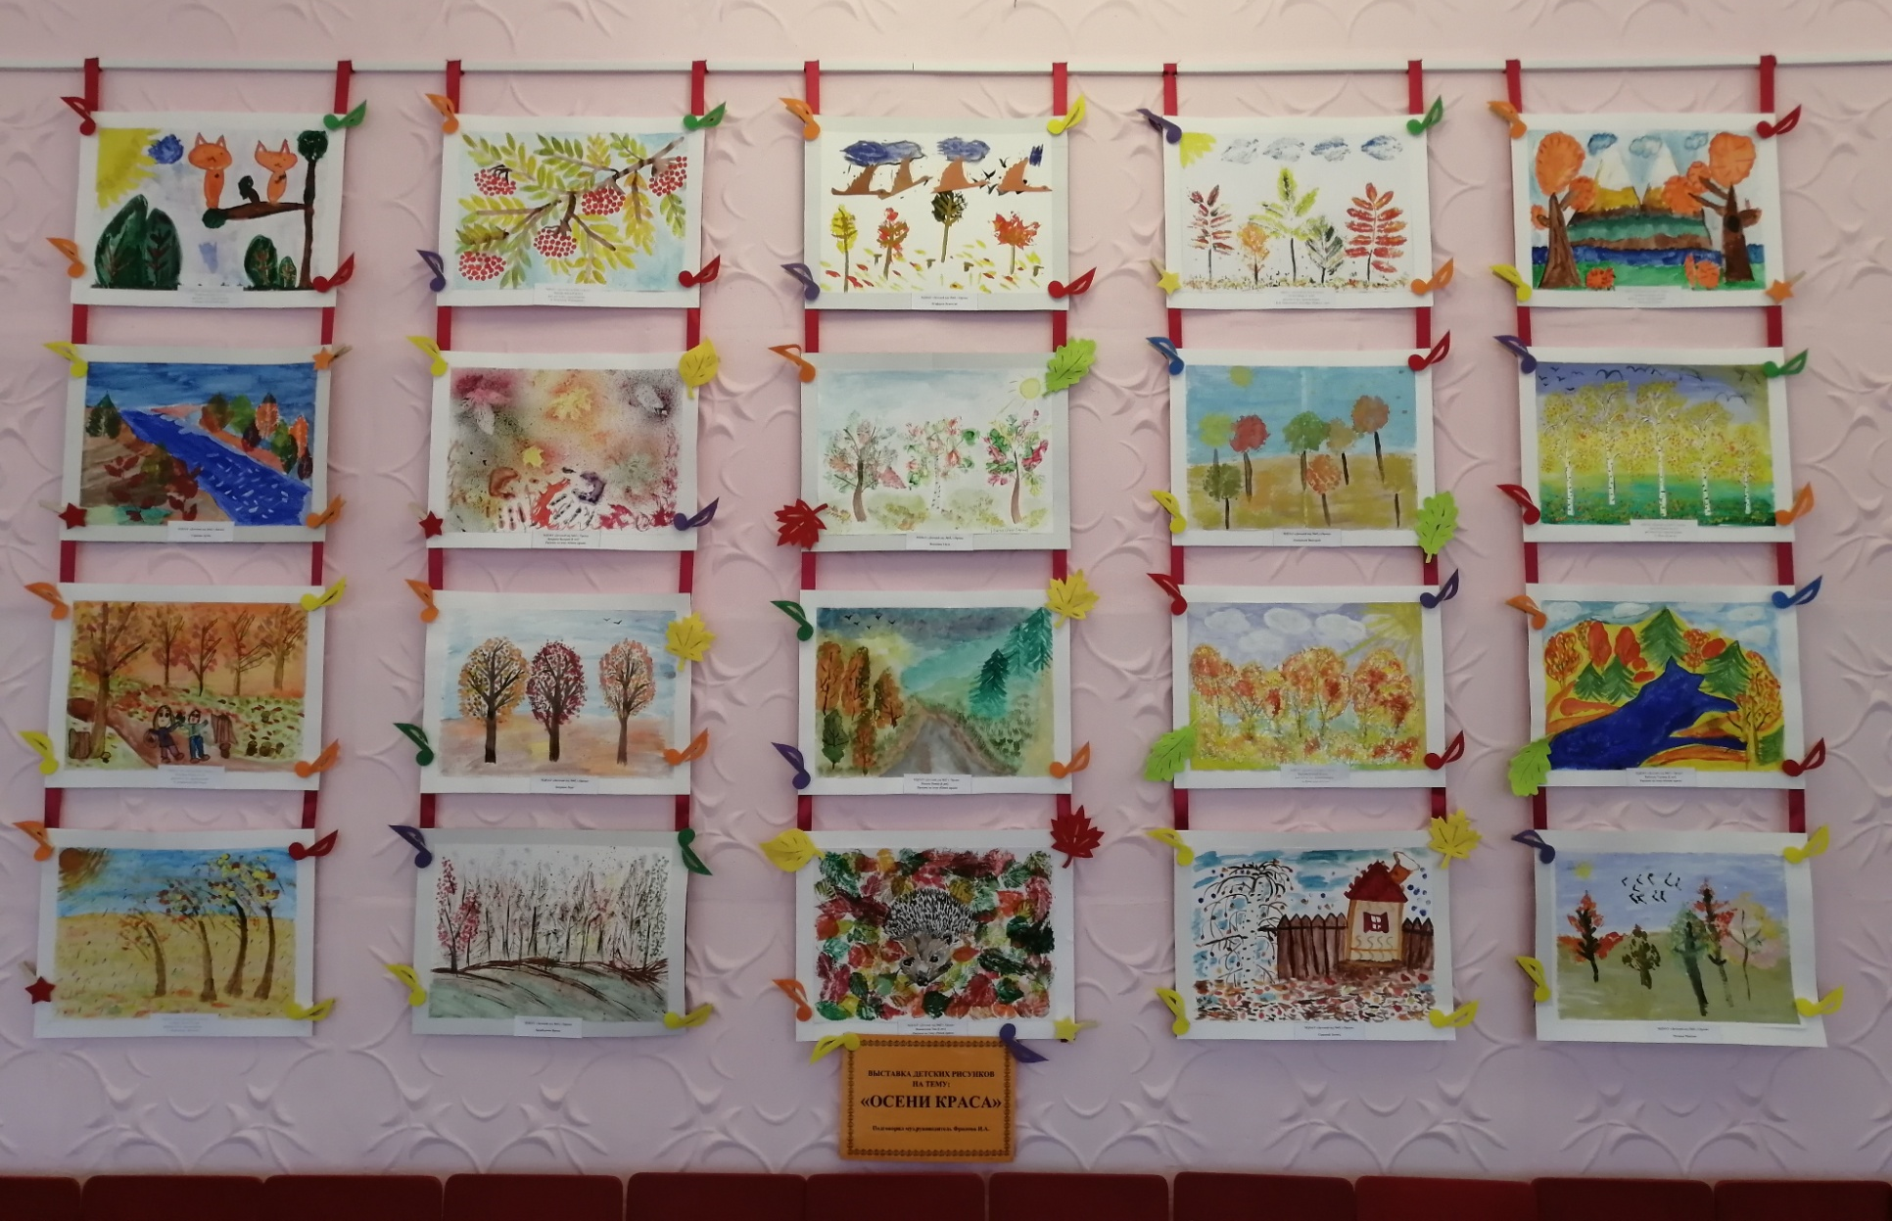
На правой боковой стене мы разместили традиционную выставку рисунков на тему «Осени краса». Рисунки закреплены на атласных лентах при помощи прищепок, которые мы декорировали нотками и листочками из ветра.

Slide 5
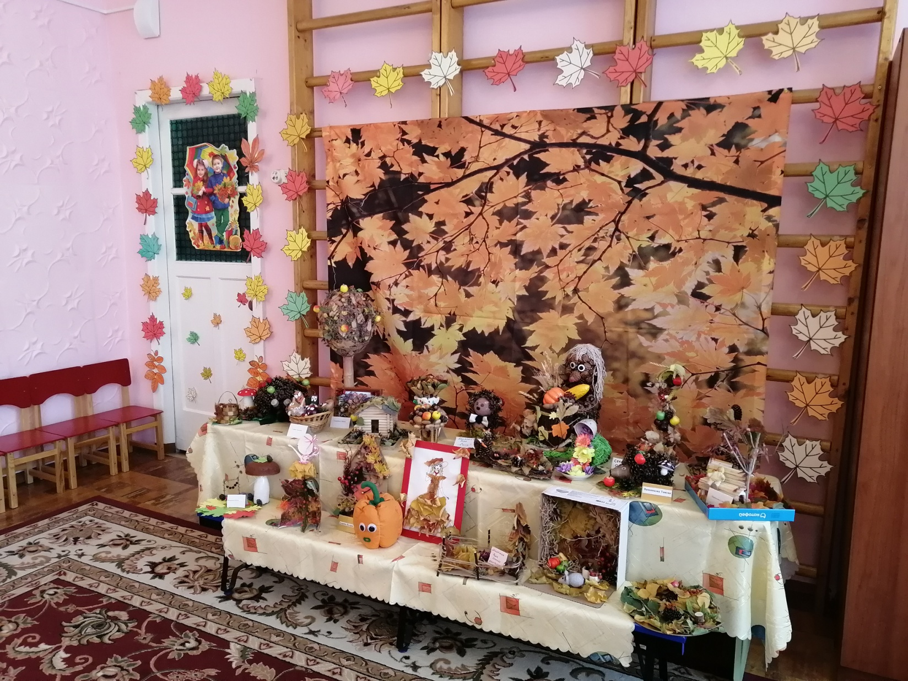
На время проведения Осенних утренников всё спортивное оборудование было вынесено из зала. Шведскую стенку задекорировали материалом и разместили возле неё выставку осенних поделок.

Slide 6
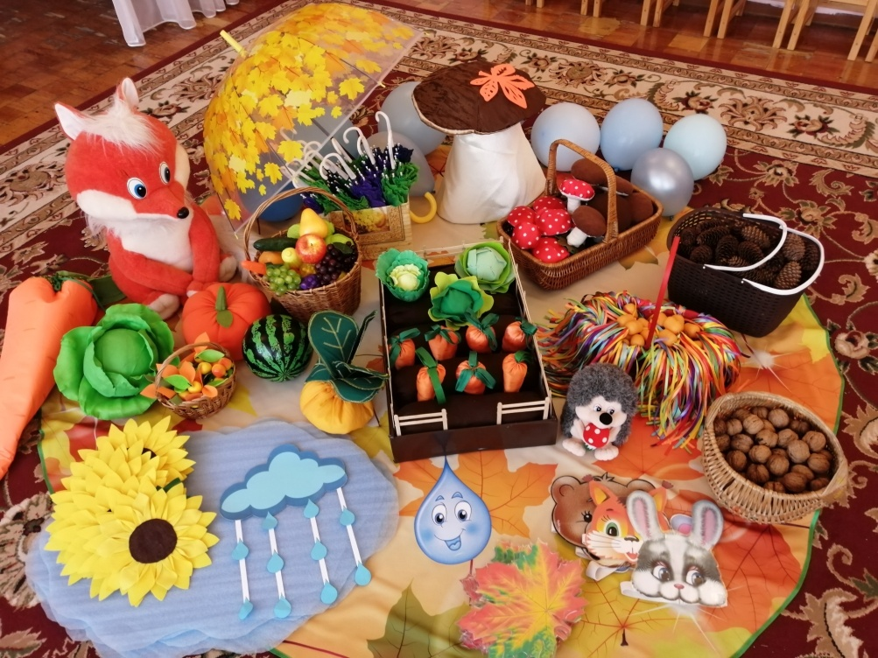


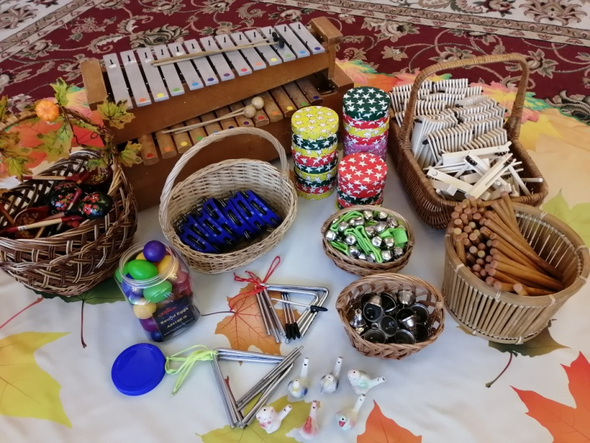
Подготовили атрибуты, декорации, музыкальные инструменты, которые вносились в каждый утренник, в зависимости от его содержания и возраста группы. Все эти предметы также становились неотъемлемой частью оформления зала.

Slide 7
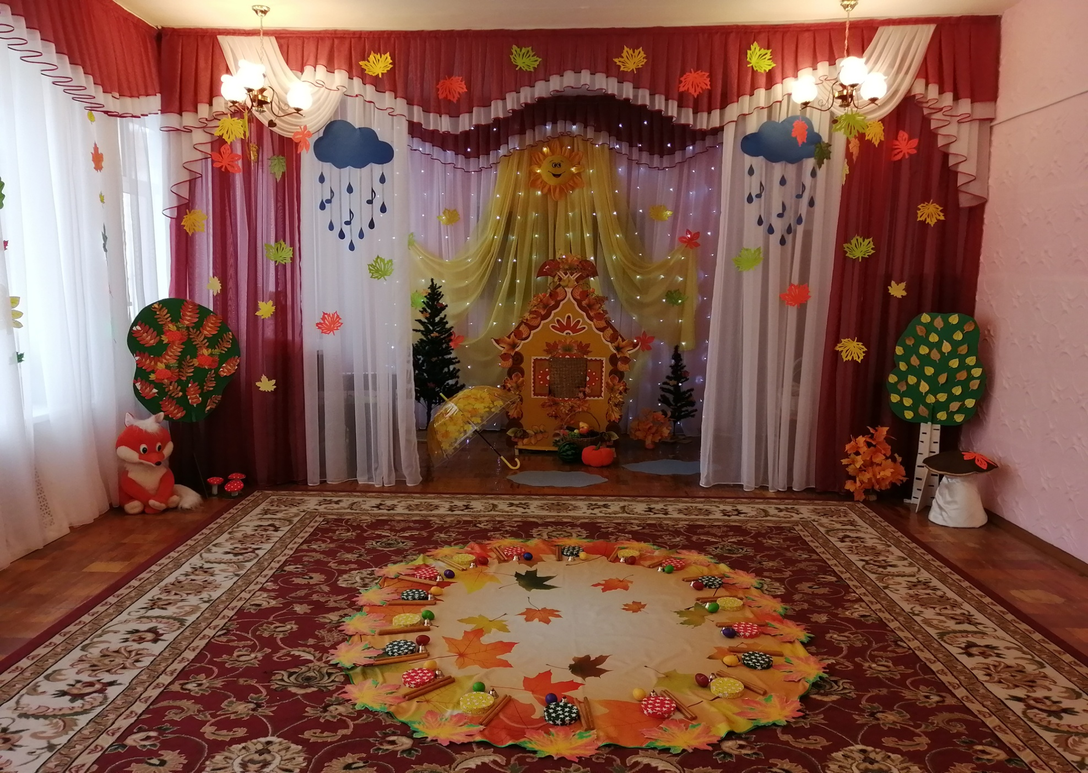
В итоге, вот что у нас получилось.

Slide 8

Пускай осенние мотивы Вам лёгкий ветер напоёт! Пусть много-много позитива Вам Золотая Осень принесёт! СПАСИБО ЗА ВНИМАНИЕ!

